Slide 1
Joint Embedding & Data Fusion
Eden Shkuri & Moria Bitton

Slide 2
Embedding
Word embedding
Image embedding
Audio embedding
Notes:
עדן:
Embedding זו שיטה המשמשת לייצוג משתנים בדידים כ-וקטורים רציפים. בעצם מיפוי של משתנה קטגורי/בדיד לוקטור של מספרים רציפים.
שלושת סוגי הembedding בעצם יוצרים לנו וקטורים לכל אינפוט - תמונה \ מילה וכו', זה מקל על הלמידה בהרבה מקרים (כי הממד מוקטן) ואפשר להשתמש בזה גם להבעת משמעות קרובה בין 2 דברים למשל עם Word embedding נוכל לקבל שלמילים בעל משמעות דומה נקבל וקטורים קרובים.

Slide 3
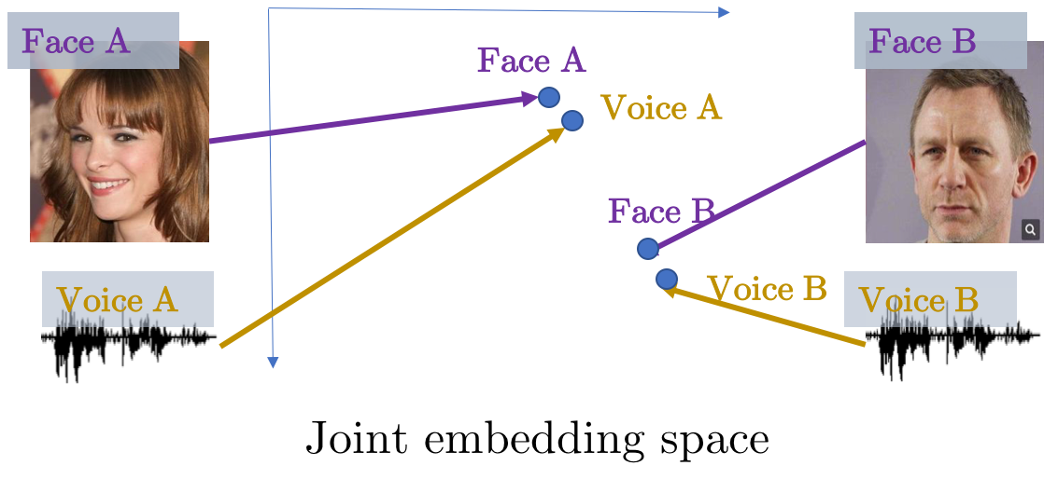
Joint embedding
Joint embedding - שילוב של לפחות שני סוגי דאטה שונים (למשל טקסט\ תמונה\ שמע) למרחב אחד - Joint embedding space.
הרעיון הוא לאמן מודל שיכול ללמוד לייצג סוגים שונים של דאטה באותו ייצוג.
מה בעצם קורה? לומדים את הקשר בין שני המרחבים כבר בתחילת המודל.
Notes:
עדן:
לדוגמה, אתה יכול לאמן מודל שבהינתן גם תמונה של /כתום/ וגם כיתוב האומר "כתום", יוציא מערך שמתאר גם את התמונה וגם את הטקסט

Slide 4
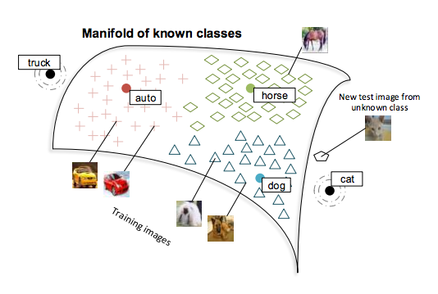
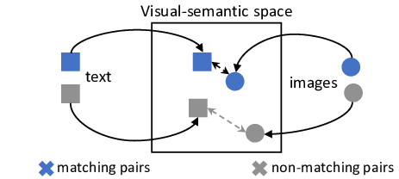
Joint embedding
תמונה של כלב וכיתוב האומר "כלב" - פלט דומה מאוד. תמונות וכיתובים לא קשורים יציגו קואורדינטות שונות מאוד במרחב.
Notes:
עדן:

Slide 5
Joint embedding
Text embedding
Text
latent space
Joint embedding
joint space
Image embedding
Image
latent space
Notes:
עדן:
אם יש לנו מודל המשלב בין שני קלטים שונים או יותר (מבחינה מרחבית), למשל בין קלט של טקסט וקלט של תמונה אז לאחר embedding על הקלט, הפלט של ה-embedding על כל קלט הוא וקטור המתאר אותו - כלומר יש לנו עכשיו שני מרחבים וקטורים שונים לשני המודלים. שני המרחבי האלו נקראים מרחבים סמויים (latent space) ולבסוף 2 המרחבים הסמויים משולבים ל-Joint Space ששם הם ברי השוואה - כלומר מדברים באותה ה"שפה" למרות שהגיעו ממרחבים שונים

Slide 6

Data Fusion
Data Fusion הוא תהליך של קבלת נתונים ממקורות מרובים לצורך בניית מודלים מתוחכמים יותר ומדויקים יותר.
מדובר בקבלת נתונים משולבים על נושא אחד, כך שהמודל שלנו יצטרך לשלב אותם לניתוח מרכזי יחיד עבור אותו נושא.
!
Joint Embedding הוא למעשה מקרה פרטי של Data Fusion.
Notes:
מוריה:
המודלים ה-"מתוחכמים" יותר אמורים להבין יותר על כל פרויקט כיוון שיש להם מקורות רבים לקבלת מידע.
תהליכי היתוך נתונים מסווגים לעתים קרובות כנמוכים, בינוניים או גבוהים, בהתאם לשלב העיבוד שבו מתרחש היתוך.
מיזוג נתונים ברמה נמוכה משלב מספר מקורות של נתונים גולמיים כדי לייצר נתונים גולמיים חדשים.
הציפייה היא שהנתונים הממוזגים הם אינפורמטיביים וסינטטיים יותר מהכניסות המקוריות.

Slide 7
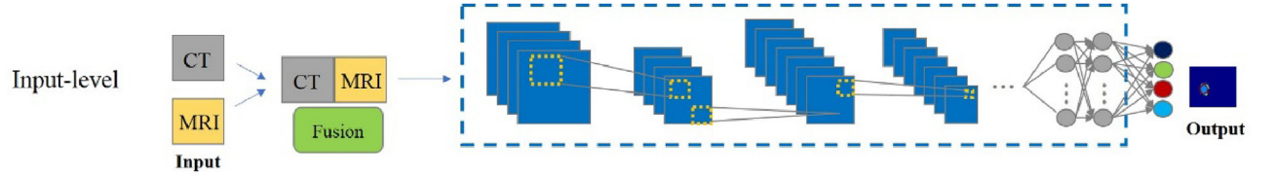
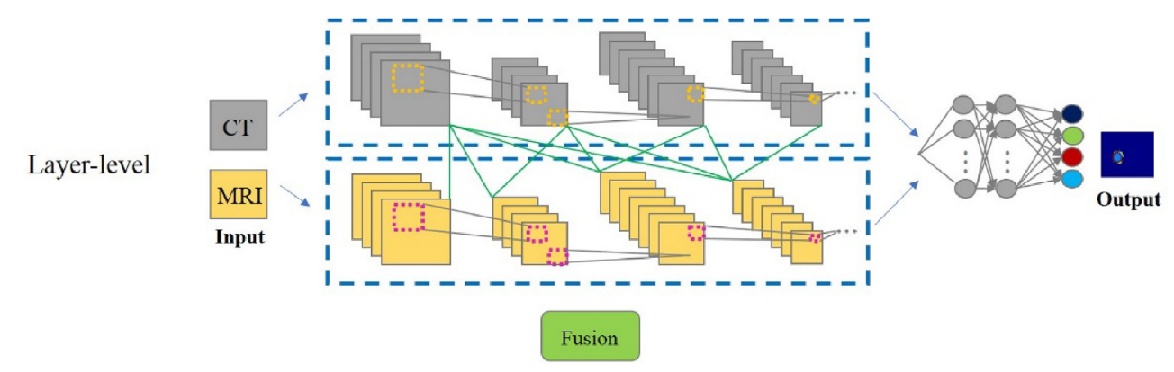
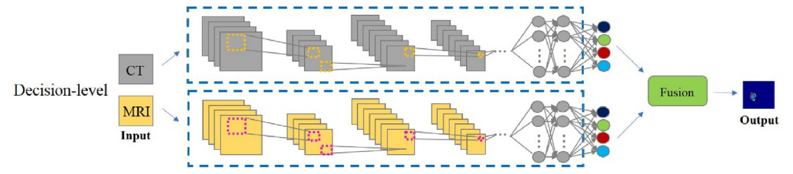
3 ways to fusion
Notes:
Input level - שילוב של שני הנתונים ממש בהתחלה של המודל – למשל 2 תמונות אפשר לשלב channel אחרי channel. Layer – level – שילוב התכונות של 2 המודלים באמצע הלימידה.
Decision level – שילוב ממש בסוף לפני שלב ההחלטה- מאפשר יותר להשתמש בייחודיות של כל אחד מהקלטים בפני עצמו ורק לאחר מכן לשלב אותם.

Slide 8
Data Fusion OR Joint Embedding
למעשה מוצגות בפנינו שתי דרכים ללמוד ממספר רב של מאגרי נתונים:
Joint Embedding – למידת הקשר בין מרחבי הנתונים השונים בתחילת המודל.
Data fusion – למידת מספר רב של מאגרי נתונים, בנפרד ואיחודם בשלב מסוים של המודל, לרוב לפני שלב ההחלטה.
מה עדיף?
Notes:
מוריה:
ב-Data Fusion נאחד מספר מקורות שונים עבור כל נושא למאגר יחיד עבור אותו נושא.

Slide 9
Data Fusion OR Joint Embedding
למה ?Joint Embedding
הלמידה מתבצעת מההתחלה יחד, כך שסוג אחד של דאטה תורם ללמידה ולשיפור השגיאות של האחר במקביל ללמידה ולשיפור השגיאות שלו.
למה ?Data Fusion
כאשר יש לנו מצב שאין לנו את כל המקורות לכל דגימה, נוכל להתבסס רק על אלו שיש לנו.

Slide 10
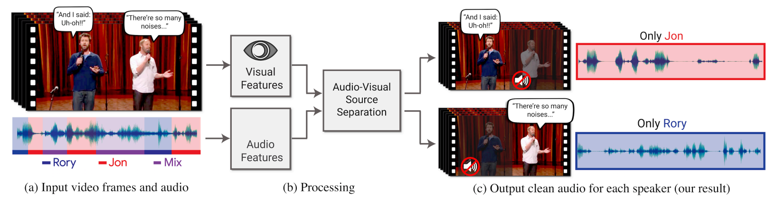
Joint video & audio Embedding Cocktail Party
Notes:
עדן:
בני אדם מסוגלים למקד את השמיעה שלהם בדובר אחד גם אם הסביבה רועשת, אפקט זה נקרא אפקט מסיבת הקוקטייל.
פתרון של בעיה זו בעזרת שמע בלבד כקלט הוא הרבה יותר קשה, יש מחקר שהראה שצפייה בפנים של הדובר משפרת את היכולת להקשיב לו. ולכן גם הוידאו בנוסף עוזר למודל להתמקד למי שייך כל שמע ולשפר את ההפרדה של הדיבור.
ועכשיו נראה איך עושים זאת מבחינה חישובית.

Slide 11
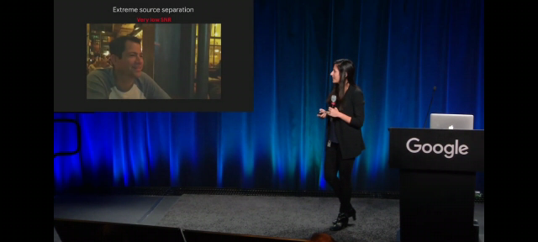
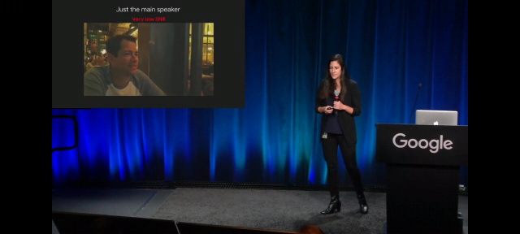
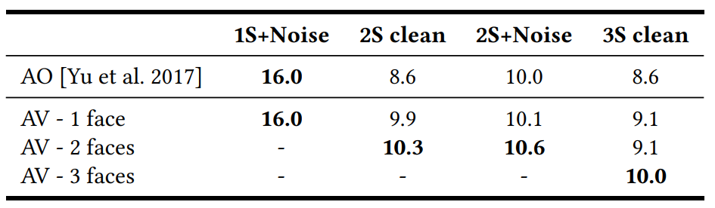
Compering to audio only
Notes:
עדן:
ההשוואות נמדדות ע"י SDR (Source-to-Distortion Ratio) – מדד לכמה טוב המקור נשמע.

Slide 12
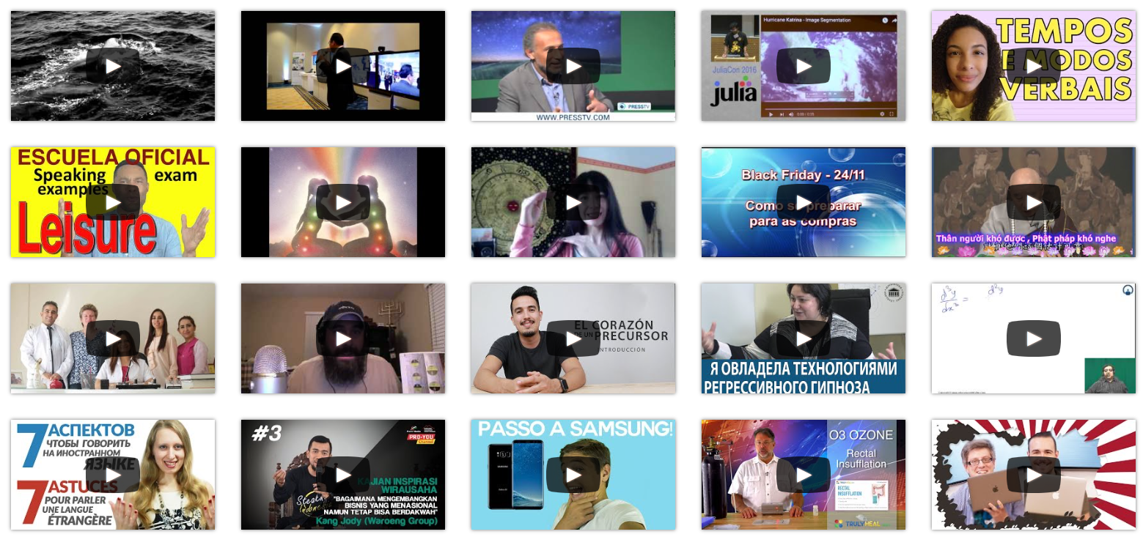
Data set
מאגר הנתונים AVSpeech מורכב מסרטונים של TED ו-Youtube שחולצו מהם כל הקטעים הנקיים ללא רעש והפרעות (כ-4700 שעות של סרטונים).
Notes:
עדן:
SNR מדידת היחס בין עוצמת הרעש לעוצמת הקול, אם היחס הוא יותר מ1:1 אז עוצמת האות יותר חזקה מעוצמת הרעש

Slide 13
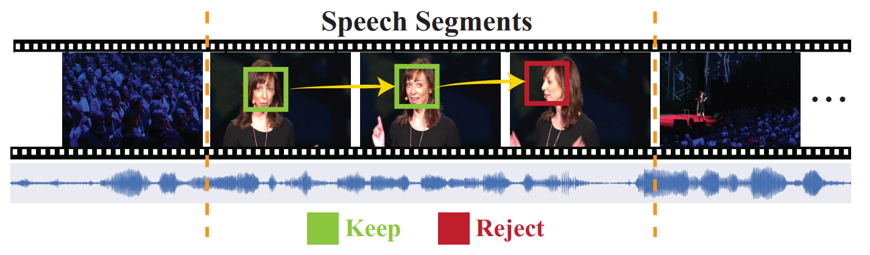
Data set
הסרטונים נותחו לפריימים וכל פריים שהפנים של הדובר היו מטושטשות או ללא הבעת פנים ברורה נמחק, סרטונים שבהם היה יותר מ15% פריימים לא ברורים נמחקו לגמרי. בנוסף, גם קטעים רועשים מידי הוסרו בעזרת שימוש בSNR (Signal-to-noise ratio). כדי ליצור מאגר אימון (train set) יצרו תערובת של סרטונים עם דיבור נקי עם רעשי רק או שילבו כמה סרטונים של דוברים שונים יחד.
Notes:
עדן:
SNR מדידת היחס בין עוצמת הרעש לעוצמת הקול, אם היחס הוא יותר מ1:1 אז עוצמת האות יותר חזקה מעוצמת הרעש

Slide 14
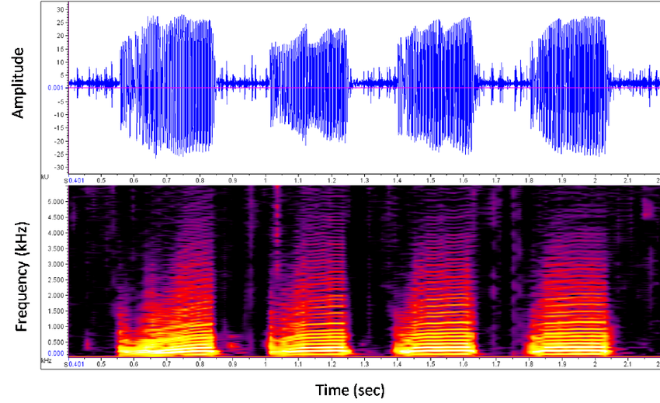
STFT - Short-time Fourier transform
STFT היא טרנספורמציה המשמשת לחילוק אות של זמן ארוך למקטעים קצרים יותר באורך שווה וזה חושף את ספקטרום פורייה על כל מקטע.
ספקטוגרמה היא דרך חזותית לייצג את עוצמת האות, או "עוצמת הקול", של אות לאורך זמן בתדרים שונים הקיימים בצורת גל מסוימת. למשל אפשר לראות כיצד רמות האנרגיה משתנות לאורך זמן.
Notes:
עדן:

Slide 15
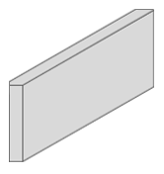
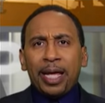
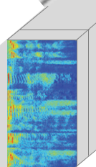
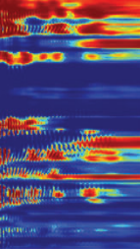
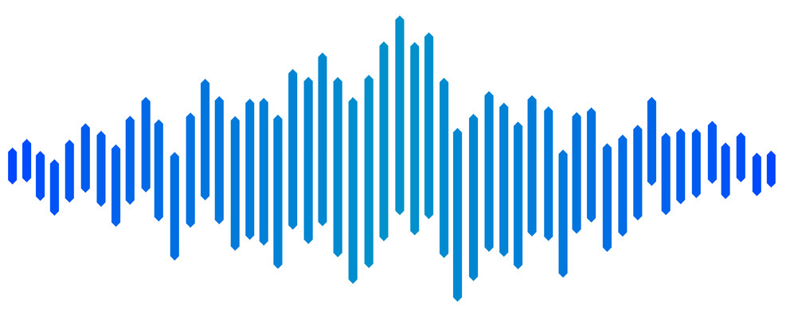
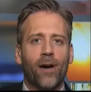
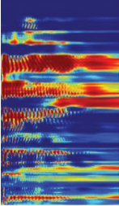
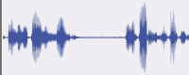
Architecture
Face embedding vectors
Complex mask Speaker #1
Face embedding
Time
Audio Visual separation model
Speaker #1
Face embedding vectors
Only Speaker #1
Face embedding
Time
Speaker #2
Only Speaker #2
STFT
Time
Complex mask Speaker #2
Freq
Notes:
עדן:
עבור כל קטע וידאו: 1. נפעיל זיהוי פנים לכל פריים (75 תמונות של פנים לכל דובר, בהנחה שהסרטונים באורך של 3 שניות במהירות של FPS 25).
2. לכל חיתוך של פנים מהשלב הקודם - נשתמש ברשת ‘pretrained recognition network' לחישוב face embedding – לכל פרצוף נקבל וקטור שמייצג אותו.
סה"כ נקבל face embedding לכל פרצוף over time. הערה - ניסו להשתמש ישירות בפיקסלים של הפנים ללא שימוש בface embedding אבל זה עבד פחות טוב.
לחלק של האודיו כמו שהזכרנו בשקף הקודם – הם השתמשו בSTFT ע"מ לקבל את הספקטוגרמה. לאחר מכן הכל נכנס למודל – 'Audio Visual separation model' – מוסבר בשקף הבא. הפלט של המודל הוא Mask לכל דובר. הMask הוא מספר בין 0 ל1 שנועד להכפלה בספקטוגרמה של הקלט הרועש ולאחר מכן להפוך את זה חזרה לזמן ע"מ לקבל את האודיו הנקי לכל דובר בוידאו.

Slide 16
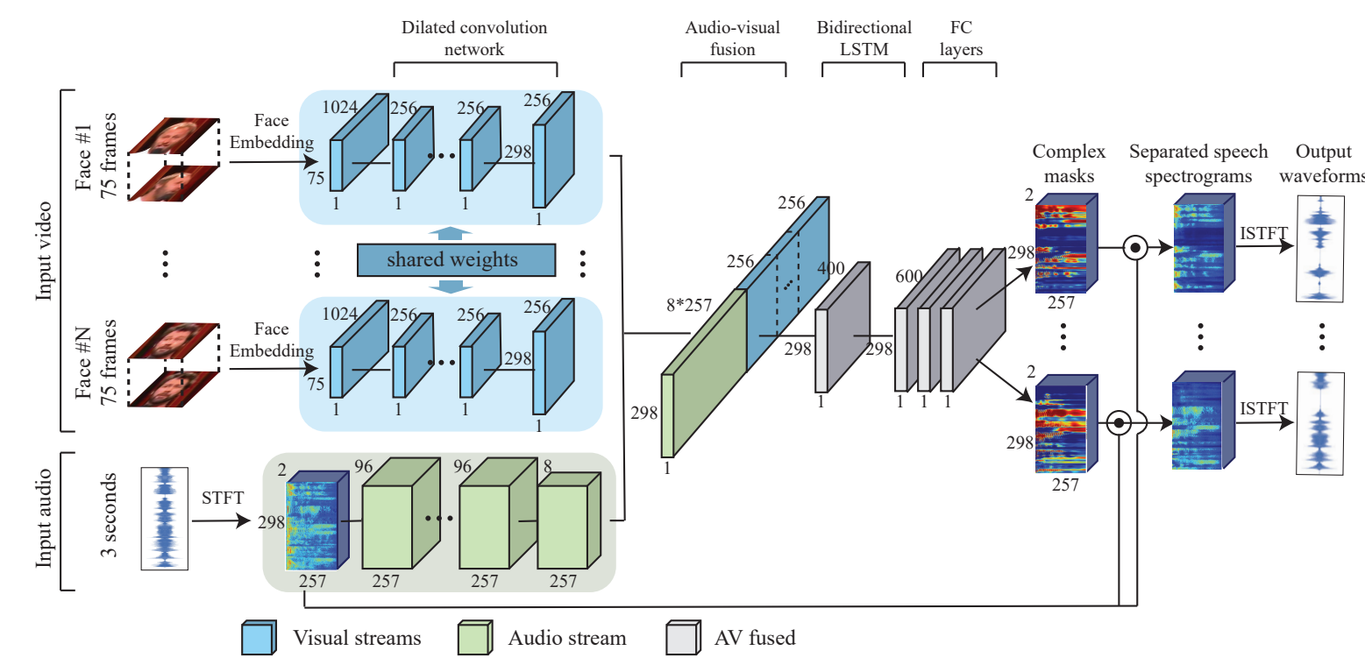
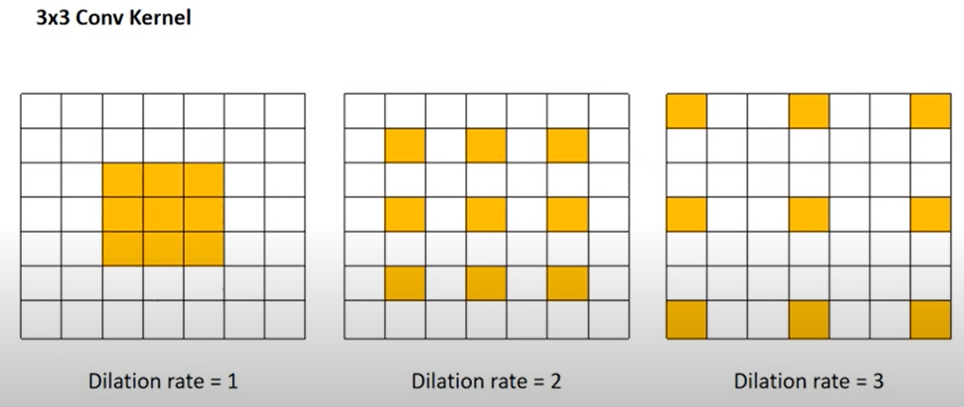
Architecture
Notes:
עדן:
לאחר שאנו מקבלים את הוקטורים של הface embedding ומקבלים את הספקטוגרמה ע"י חישוב הSTFT, המודל לומד את התכונות הוויזואליות ואת ייצוג האודיו ע"י dilated CNN נפרדים ודומים – יותר יעיל ונותן ראיה יותר מרחבית בתמונה.
**זה שהמשקלים הם זהים ל2 הדוברים נותן לנו כלליות לכל דובר – אלו לא משקולות ספציפיות לכל דובר ולכן המודל יעבוד גם על פרצופים שלא ראה לפני כן.
בשלב המשותף – נוצר ייצוג אודיו-ויזואלי משותף על ידי צירוף התכונות החזותיות והאודיו שנלמנו, ולאחר מכן בהמשך המידע מעובד באמצעות LSTM דו-כיווני
שעוזר לתפוס תלות בזמן של האודיו והוויזואל ושלוש שכבות fully connected. ה- BLSTM גורם למודל להיות יותר מדויק, השוני בינו לבין LSTM רגיל הוא שהוא משמר מידע גם מהעבר וגם מהעתיד (לתת דוגמא שלהשלמת מילה במשפט)
הרשת פולטת מסכה לכל דובר שמוכפלת בכניסה הרועשת ומומרת בחזרה לצורת גל כדי לקבל אות דיבור מבודד עבור כל דובר.
הLOSS של המודל הוא MSE על ההפרש בין הספקטוגרמה של האודיו הנקי שהיה במקור לבין הספקטוגרמה של האודיו שעבר ניקוי.

Slide 17
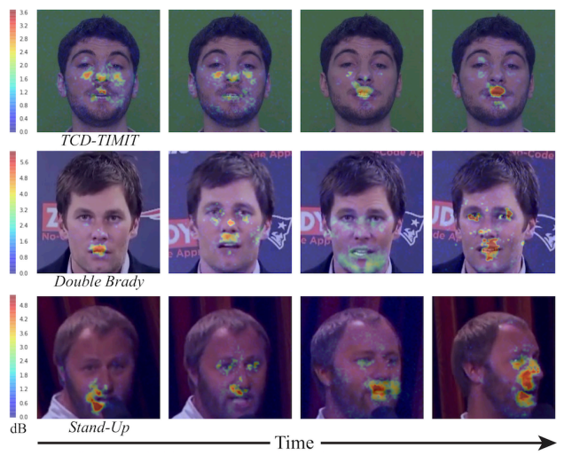
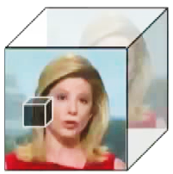
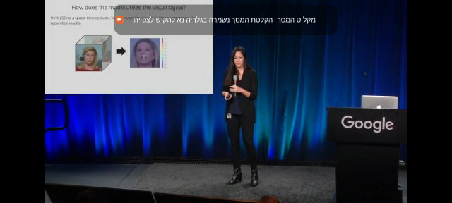
How the model uses the visual?
Notes:
עדן:
מרחיבים את התמונה מ2 ממדים ל3 (מכניסים את ממד הזמן) , הם משתמשים בspace-time patch occlude בצורת חלון הזזה. לכל space-time occlude – מעבירים את הסרטון ה-occluded ברשת ומשווים את ההפרדה של דיבור הדובר עם הסרטון המקורי. כדי לכמת את ההפרש בין הפלטים הם משתמשים בSNR, אחרי מעבר על כל הפאצ'ים של הזמן נקבל hit map,
(SNR גבוה- אדום, נמוך – כחול) כאשר אזור אדום תורם הרבה להפרדה של השמע, וכחול הכי פחות תורם.
המודל יותר טוב ממודלים אחרים שפותחו – הוא בלתי תלוי בזהות הדוברים שבווידאו או בכמות שלהם, במודלים קודמים שפותחו היה תלות בדוברים – היה אפשר רק סרטון עם דובר אחד \ רק סרטונים של דוברם היו באימון, או שהכמות הייתה צריכה להינתן מראש, בנוסף המודל עובד גם על שפות שלא היו באימון.

Slide 18
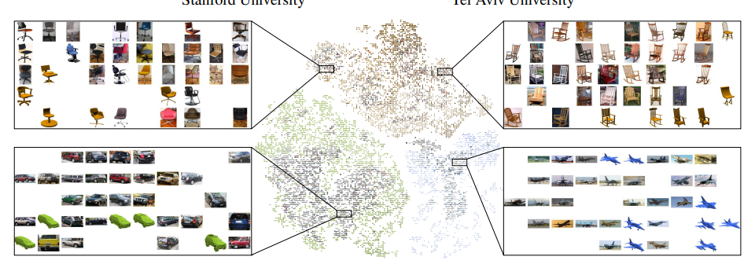
Joint Embedding of Shapes and Images via CNN Image Purification
Notes:
מוריה:

Slide 19
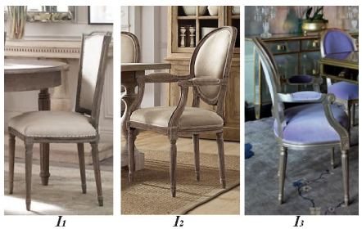
Find the most similar pair of chairs
Notes:
מוריה:
במבט ראשוני נוכל לומר שהתמונה הראשונה והשנייה מציגות אובייקטים דומים כיוון שהרקע שלהם דומה (שולחן עגול, זווית של הכיסא, נקודת מבט)
אך אם נתעמק נשים לב שדווקא התמונה השנייה והשלישית מציגות אובייקטים דומים אך הרקע שלהן שונה.
אובייקטים דומים מופיעים לעתים קרובות בתמונות שונות, נרצה ללמוד כיצד לזהות דמיון בין האובייקטים "האמתיים" בתמונה.

Slide 20
Object-based similarity estimation for images
ישנם פקטורים רבים שיכולים להשפיע על הערכת הדמיון בין האובייקטים בתמונות השונות, פרט לאובייקט עצמו:
נקודת מבט
תאורה
הבדלי רקע
Notes:
מוריה:
ישנם פקטורים רבים שיכולים להשפיע על הערכת הדמיון בין האובייקטים בתמונות השונות, פרט לאובייקט עצמו.

Slide 21
2D & 3D
אובייקטים תלת-ממדיים בעלי ייצוג יותר "עשיר" וניתנים לאפיון טוב יותר ביחס לייצוג שלהם בדו-ממד. מנגד, אובייקט דו- ממדי בעל רזולוציה טובה יותר.
נרצה כמה שיותר מידע על האובייקט עצמו ולשם כך ניצור שילוב של הדאטא בשני הממדים.
השילוב של השניים יעזור לאפיין את האובייקט נכון יותר, לכן נרצה ליצור "שפה" משותפת בין האובייקט בממדים השונים.
Notes:
מוריה:
לכן נרצה ליצור "שפה" משותפת בין תמונות דו-ממדיות לצורות תלת-ממדיות במרחב משותף, כך שנוכל ליצור ייצוג תלת-ממדי לכל אובייקט בתמונה הדו-ממדית.
הייצוג "הטהור" יותר של האובייקט עצמו נעשה באמצעות "קילוף" ובידוד האובייקט מהשכבות והרקע שלו שמהווים הסחת דעת עבורנו.
חידוד: אובייקט תלת ממדי- ייצוג יותר "עשיר", יותר מידע, לאפיין בקלות יותר – קיים יותר מידע.
נרצה כמה שיותר מידע –JE בין תלת ממדי לדו ממדי, תלת –יותר מידע , דו – יותר רזולוציה, פרטים בצורה יותר טובה. השילוב של השניים יעזור לאפיין את הכיסא יותר נכון .

Slide 22
How?
נשתמש בסט של צורות תלת ממדיות כקלט
כל צורה תלת ממדית תהא נקודה בתוך ה-Embedding Space, לשם כך, נפחית את הממדים.
נקודות שכנות בתוך ה-Embedding Space מייצגות צורות דומות.
Notes:
מוריה:
צורות תלת-ממד ותמונות דו-ממדיות הן צורות ויזואליות חשובות המייצגות, בין היתר, את האובייקטים הסובבים אותנו. עד היום, שתי הצורות הללו לא נקשרו ביעילות זו לזו.
דמיון מבוסס אוסף בין האובייקט הדו ממדי בתמונה לבין צורתו בתלת ממד.
לאחר מכן נמפה אותם לתוך ה-Embedding Space כך ששני אובייקטים יקשרו זה לזה בהינתן דמיון בין תוכן האובייקט המשותף להן.
עכשיו נשאל, כיצד נמפה את התמונה לתוך החלל המשותף, כיצד ננקה את האובייקט מסביבתו "הרועשת"?

Slide 23
CNN Convolutional Neural Networks
Convolutional: הפיכת כל פיקסל בתמונה לממוצע סביבתו, kernel.
CNN: רשת עמוקה הבנויה משכבות קונבולוציה ב-Deep Learning. בפועל נפעיל מספר kernel-ים שונים בכל שכבה, כך שכל kernel לומד אלמנט אחר על האובייקט.
Notes:
מוריה:
תזכורת קטנה← CNN- רשת עמוקה הבנויה משכבות קונבולוציה.
בכל שכבה נשתמש באותו ה-kernel עבור כל פיקסל, ברשת זו ה-kernel-ים הם המשקלים.
הממוצע יכול להיות משוקלל או רגיל.
נכפיל את מספר הפלטים ביחס לקלט באותה השכבה ונמשיך לעבד באמצעות הרשת שלנו.
כל kernel מופעל על כל פיקסל.
הקונובולוציה מסתמכת על המבנה של הקלט והיחס בין פיקסלים סמוכים בתמונה.

Slide 24
CNN for Image Embedding
נעזר ב-CNN לצורך למידת המיפוי של תמונה אל המרחב המשותף, כך שאובייקטים דומים בתמונות שונות ימופו לצורות קרובות ב-Embedding Space.
כיוון שאנו ממפים את שני הייצוגים של האובייקט, דו-ממדי ותלת-ממדי, לתוך ה-Embedding Space, מאפשר המעבר לתמונה בהינתן הצורה במרחב ולהפך.
Notes:
מוריה:
לשם המיפוי בחלל "ההטמעה" נעזר בלמידה עמוקה- CNN.
CNN מסוגל להפריד בין תמונה לשכבות שונות של הפשטה, תוך לכידת תכונות שונות ואלמנטים. מאפיין הזה של הרשת הוא שמאפשר למשימות למידה רבות ושונות, שכל אחת מהן דורשת מיקוד שונה.
למעשה, נצטרך ללמוד את הקשר הסמוי שקיים בין תמונה לאובייקט שהיא מציגה.

Slide 25
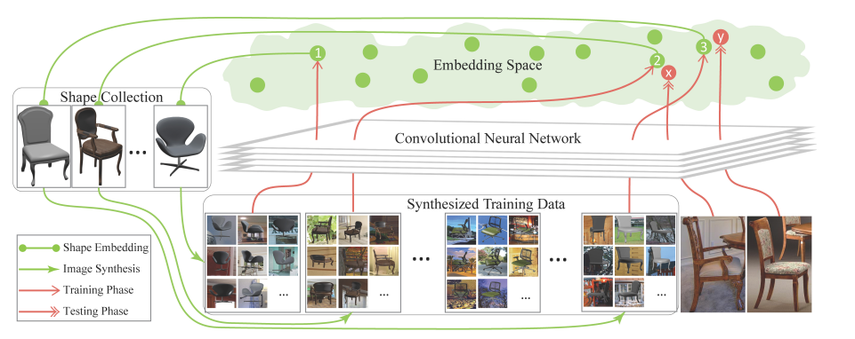
Overview
Notes:
מוריה:
הקלט:
קבוצה של צורות תלת ממדיות ממחלקה אחת או יותר
מערכת של תמונות, שכל אחת מהן כוללת אובייקט המוצג בצורה בולטת ממחלקה ידועה. התמונות יכולות להיות בעלי מאפיינים משתנים, ואין הגבלות על מאפייני נקודת מבט, תאורה או רקע.
הגישה מורכבת מארבעה מרכיבים עיקריים:
בניית חלל ההטמעה- הטבעת אוסף צורות תלת ממדיות לתוך מרחב משותף.
אימון הרכבת התמונות- נעשה שימוש בצורות תלת-ממדיות בתהליך עיבוד, היוצר כמות גדולה של תמונות דו ממדיות לשלב האימון (מיליון תמונות לכל קטגוריה).
אימון רשת CNN- CNN מאומן ללמוד את המיפוי בין התמונות הדו ממדיות למיקום של הצורות התלת ממדיות במרחב ההטבעה.
בדיקה- הרשת המאומנת מוחלת על תמונות (דו ממדיות) חדשות, מקבלת "הטבעה" בחלל ולפיכך ניתן לבדוק את דיוקה.

Slide 26
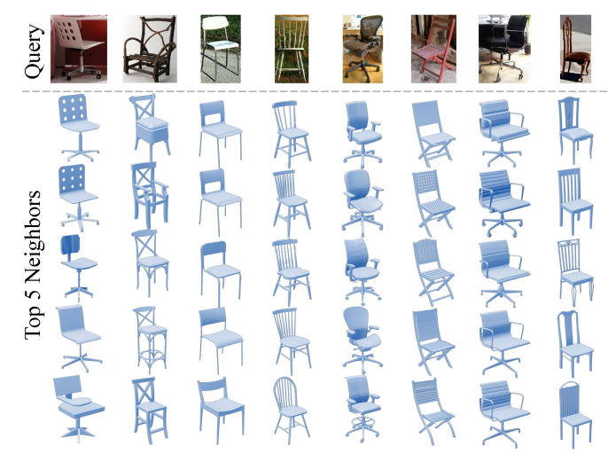
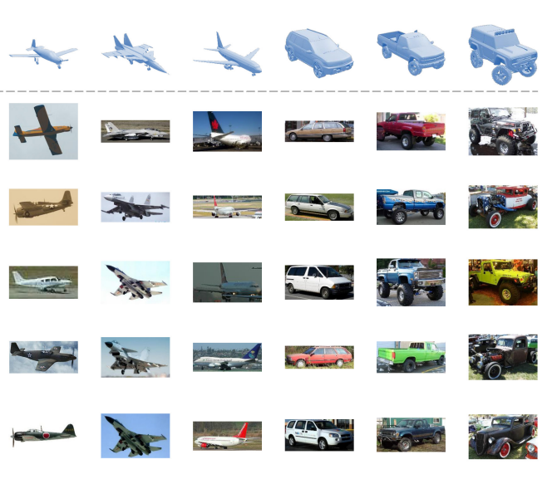
Conclusion
Notes:
מוריה:
אחזור צורות בהינתן תמונה: ניתן לשים לב כי התמונות עמוסות מאוד, רשת ה-CNN "מטהרת" אותן כך שהם ניתנים להשוואה ישירה עם הצורות.
אחזור תמונות בהינתן צורה: **הסבר**
לבדוק לגבי הייצוג התלת ממדי – להסתכל 5.1 (ממורקר)

Slide 27
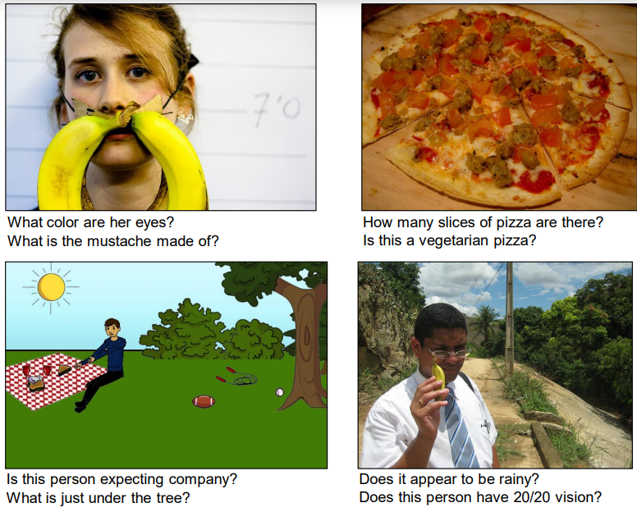
Text & Image fusion Visual Question Answering
Notes:
עדן:
מענה על שאלות מתמונה יכול לתרום הרבה ללקויי ראייה ולמשל למשימות של ניתוח מודיעין מתמונה. נראה איך אפשר לענות על שאלות ע"י שאלה פתוחה וגם בחירת תשובה מתוך מאגר תשובות. בניגוד לשאלה פתוחה שדורשת תגובה בצורה חופשית, לענות על שאלה מתוך רשימה דורשת רק אלגוריתם לבחירה מתוך רשימה מוגדרת מראש של תשובות אפשריות.
המודלים שהיו קיימים היו דיי מוגבלים – יכולים לענות על שאלה רק מתוך רשימת תשובות\ מענה רק מדברים שקשורים לרשימת אובייקטים ספציפית. המאמר הזה בא לפתור את הבעיות האלו

Slide 28
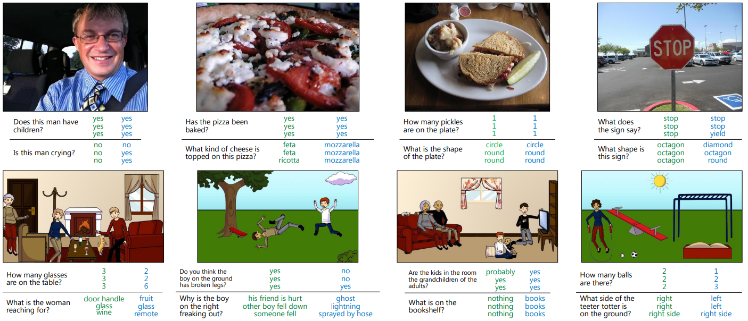
Data set
מאגר הנתונים מורכב מתמונות שלקוחות מ- COCO ובנוסף, ע"מ לאמן את המודל גם על סצנות יותר מורכבות, יצרו דאטה סט חדש בגודל של 50,000 של סצנות מופשטות.
Notes:
עדן:
הדאטה סט שהם יצרו מכיל מעל 100 חפצים שונים ו-31 חיות בתנוחות שונות. השימוש בתמונות האלו מאפשר יצירת סצנות מציאותיות שמשקפות יותר תרחיש אמיתי מאשר התמונות הקודמות.

Slide 29
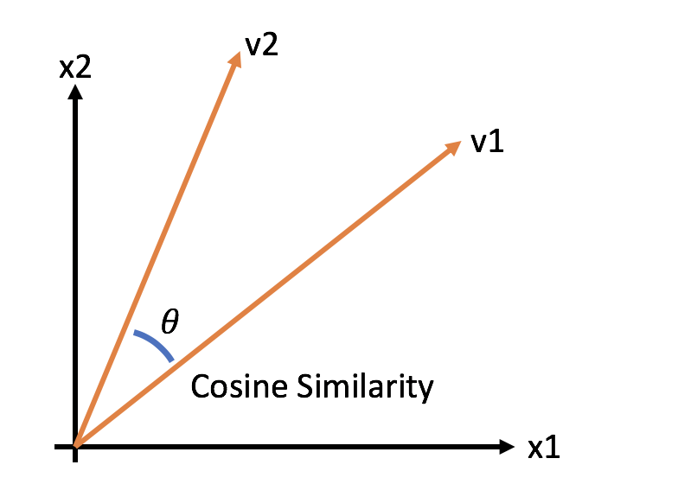
Base implementation
Random – בחירת תשובה רנדומלית מבין כל הK אופציות הכי נפוצות במאגר (train/ test).
prior – בחירת התשובה הכי נפוצה (התשובה "כן") במאגר (train/ test).
Per question type prior – בשאלות פתוחות - בחירה של התשובה הפופולרית ביותר לפי סוג השאלה. עבור שאלה "אמריקאית" – בחירה של התשובה הדומה ביותר לתשובה שנבחרה עבור אותה שאלה כשאלה פתוחה באמצעות cosine similarity במרחב של Word2Vec.
nearest neighbor – בהינתן זוג של תמונה ושאלה, נמצא את הK שאלות הכי קרובות cosine similarity)) והתמונה המשויכת לכל אחת מהן. בשאלות פתוחות - נבחר את התשובה הכי נפוצה שהיא לפי השיטה של Per question type prior . עבור שאלה "אמריקאית" – כמו ב- Per question type prior.
Notes:
עדן:

Slide 30
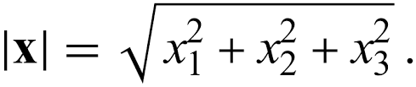
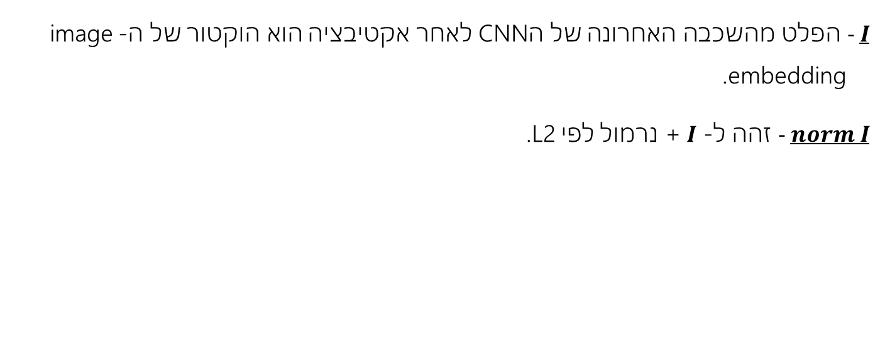
Image embedding methods
- $I$הפלט מהשכבה האחרונה של הCNN לאחר אקטיבציה הוא הוקטור של ה-image embedding .
- $norm I$ זהה ל- 𝑰 + נרמול לפי L2.
L2 Normalization
Notes:
עדן:

Slide 31
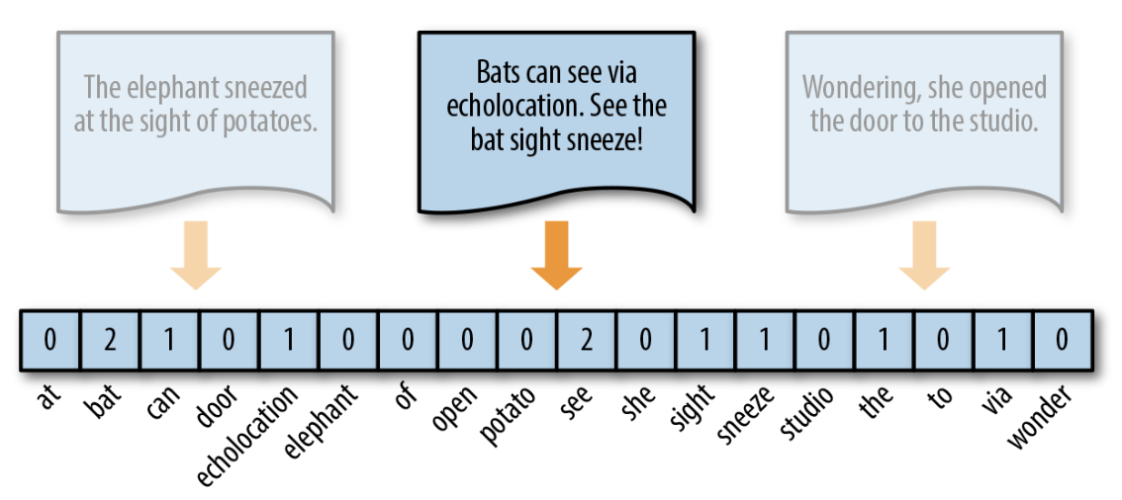
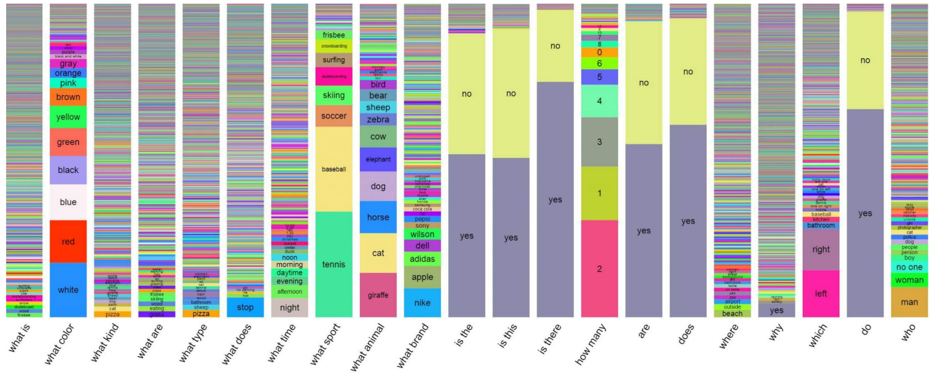
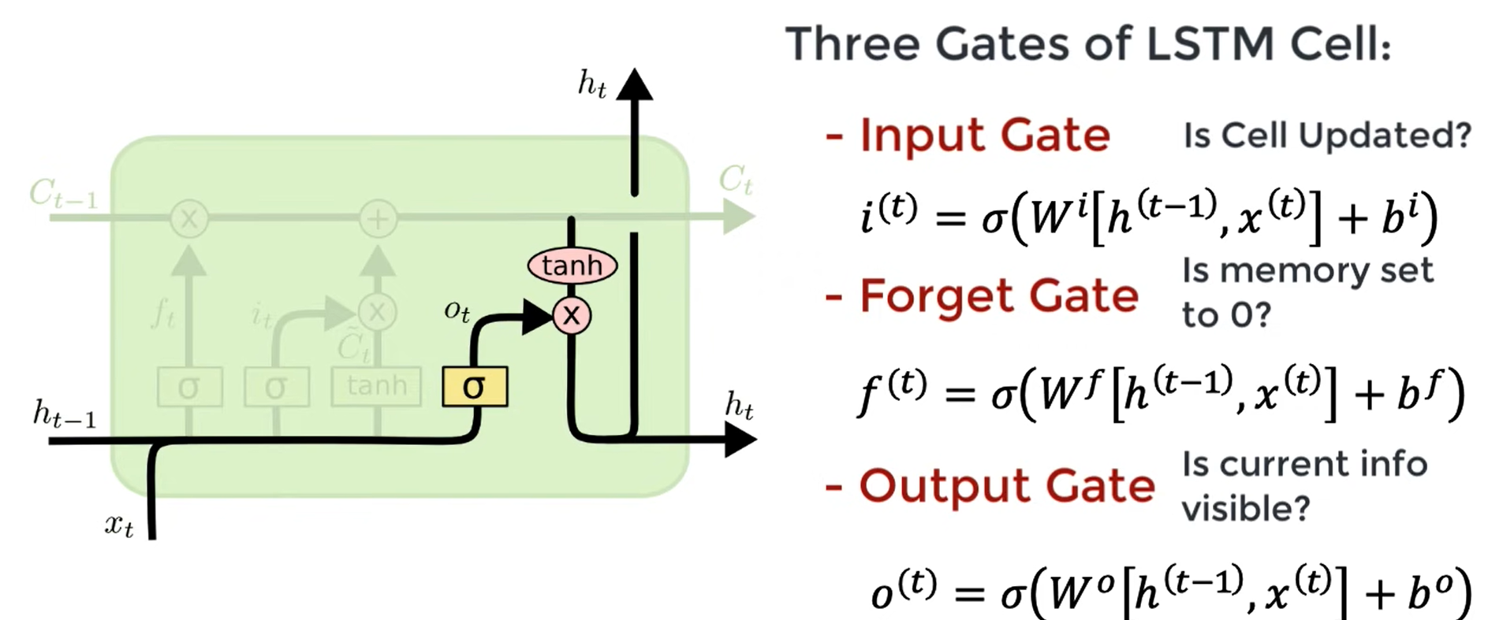
Question embedding methods
BoW Q – מאחר וישר קשר בין המילים שמתחילות את השאלה לתשובה, לוקחים את ה10 מילים הראשונות\ שניות \ שלישיות בשאלות ומשתמשים בהן כמחסן מילים שלפיו יהיה הייצוג של השאלה.
LSTM Q – LSTM עם שכבה חבויה אחת.
Deeper LSTM Q – LSTM עם 2 שכבות חבויות.
Notes:
עדן:
BoW – וקטור של כמות המופעים לכל מילה

Slide 32
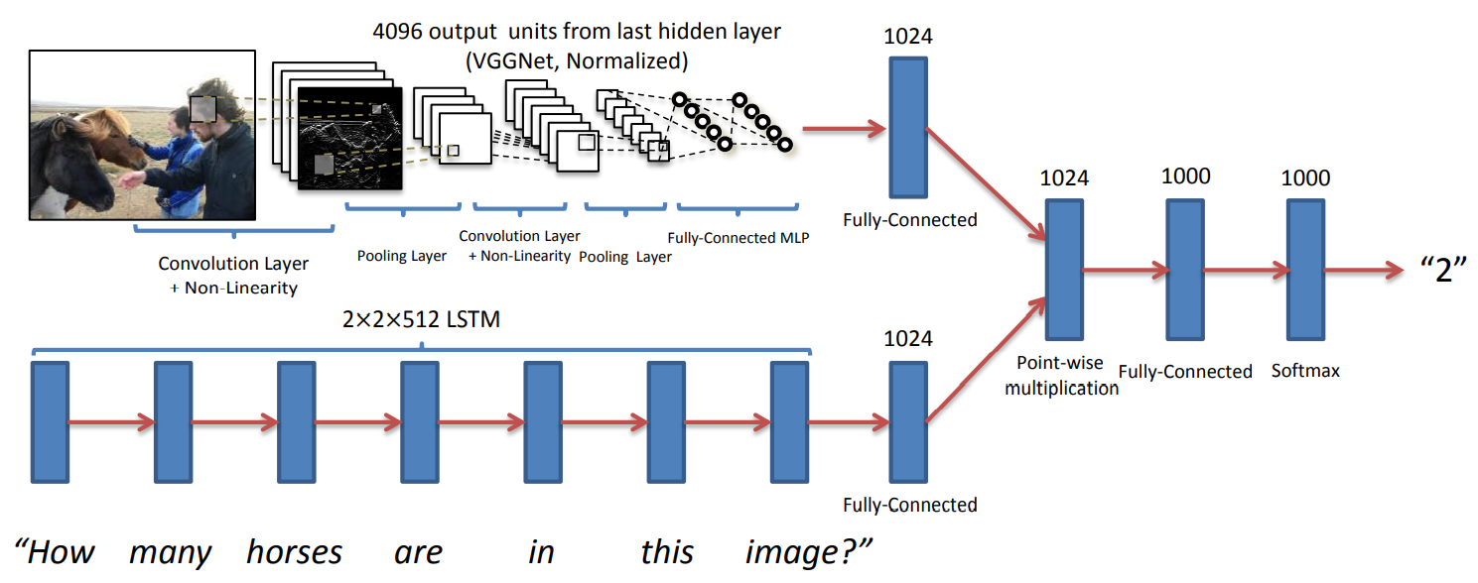
Architecture
Notes:
עדן:
הקלט - תמונה ושאלה
הפלט – תשובה לשאלה מתוך K תשובות אפשריות – הם בחרו 1000
התמונה והשאלה מעובדות בהתחלה בנפרד- התמונה מקודדת ע"י CNN (VGG, יכול להיות גם resnet), ממירים את הimage embedding לשכבת fully connected בגודל 1024
השאלה מקודדת ע"י LSTM וגם את את הקידוד שלה מעבירים לשכבת fully connected בגודל 1024

Slide 33
Question only
Notes:
עדן:
אפשר לראות אם לא היה לנו את התמונה בכלל מה המודל היה עושה רק עם השאלה

Slide 34
Image only
Notes:
עדן:
באותה מידה אם היה לנו רק את התמונה ניתן לקבל תשובה שיכולה להיות משויכת לתמונה הזאת

Slide 35
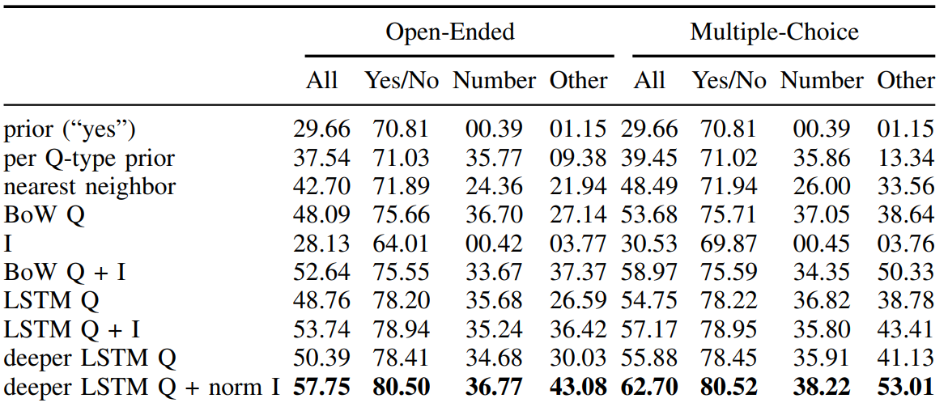
Results
Notes:
עדן:
Random – בחירת תשובה רנדומלית מבין כל הK prior – בחירת התשובה הכי נפוצה (התשובה "כן") מכל הK

Slide 36
Result examples
Notes:
עדן:
כחול בלי להסתכל על התמונה, ירוק עם.

Slide 37
Code:
https://github.com/ShapeNet/JointEmbedding
https://github.com/josharnoldjosh/Image-Caption-Joint-Embedding

Slide 38
Thanks ! ☺
Eden Shkuri & Moria Bitton

